Slide 1
南方医科大学精品视频公开课
星星的孩子
——儿童心理行为发育障碍
南方医科大学心理学系
陈 洁

Slide 2
儿童心理发育特点
01
目 录
儿童发育行为障碍
02
CONTENTS
孤独症谱系
03
其他常见障碍
04

Slide 3
PART
01
儿童心理行为发育

Slide 4
1.1
先期概念
心理行为发育：指儿童出生后的认知、情感、意志行为等心理活动以及能力、性格等心理特征的发展过程
心理行为发育障碍：因各种有害因素使儿童的心理发育受阻，心理的各个方面达不到其相应年龄水平

Slide 5
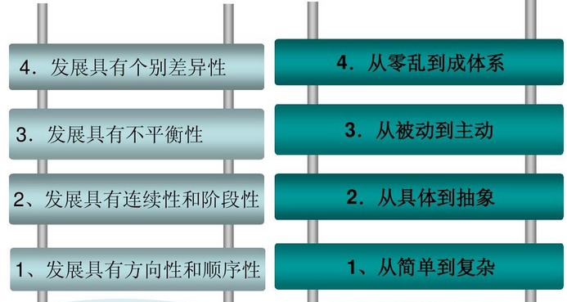
1.2
儿童心理行为发育特点与规律
特点
规律

Slide 6
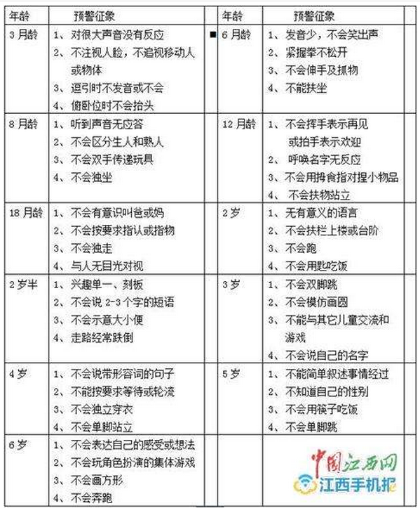
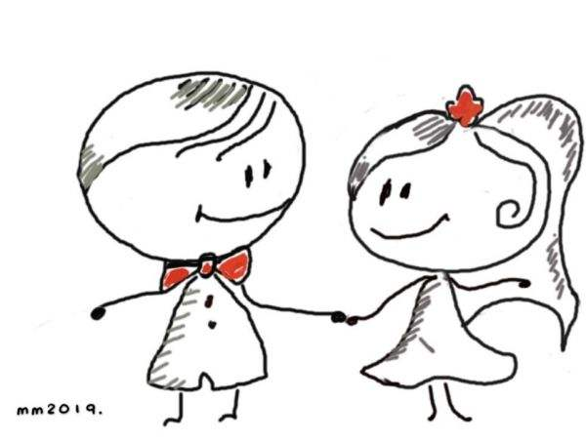
1.3
儿童心理行为发育问题预警

Slide 7
PART
02
儿童发育行为障碍

Slide 8
2.1
儿童发育行为障碍分类
CCMD-3 | ICD-10 | DSM-Ⅳ
7精神发育迟滞与童年和少年期心理发育障碍 70精神发育迟滞 71言语与语言发育障碍 72特定性学校技能发育障碍 73特定性运动技能发育障碍 74混合性特定性发育障碍 75广泛性发育障碍 8通常起病于童年与少年期的行为与情绪障碍 80多动障碍 81品行障碍 82品行与情绪混合障碍 83特发于童年的情绪障碍 84儿童社会功能障碍 85抽动障碍 89其他或待分类的童年和少年期精神障碍 | F70－F79精神发育迟滞（轻、中、重、极重、其他） F80－F89心理发育障碍 F80特定的言语和语言发育障碍 F81 特定的学校技能发育障碍 F84 广泛性发育障碍 F90－F98通常起病于童年与少年期的行为与情绪障碍 F90多动性障碍 F91品行障碍 F92品行与情绪混合性障碍 F93特发于童年的情绪障碍 F94特发于童年与少年期的社会功能障碍 F95抽动障碍 F98通常起病于童年和少年期的其他行为与情绪障碍 | Ⅰ.通常在婴儿、儿童或少年期首次诊断的精神障碍 1.精神发育迟滞 2.学习障碍 3.运动技能障碍 4.交流技能障碍 5.广泛性发育障碍 6.注意缺陷与破坏性行为障碍 7.婴儿与儿童早期喂食与进食障碍 8.抽动障碍 9.排泄障碍 10.其他障碍

Slide 9
PART
03
孤独症

Slide 10
3.1
孤独症的概念
儿童孤独症：广泛性发育障碍的一种亚型
交往缺乏
Kanner三联征” 沟通困难
行为刻板
发病：男孩多见，婴幼儿期起病，患病率约2-20/万
表现：主要为不同程度的 人际交往障碍、兴趣下闸和行为方式刻板
伴症：3/4左右伴有明显的精神发育迟滞，少部分在一般性智力落后的背景下的某方面超强能力

Slide 11
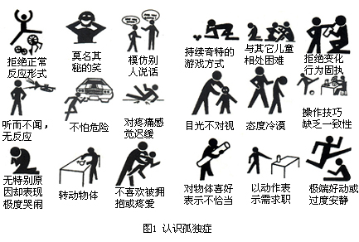
3.2
孤独症的行为特征

Slide 12
3.3
孤独症的治疗
教育训练与行为治疗：教育训练与行为治疗是当前治疗儿童孤独症的主要方法。治疗的目的是训练培养语言能力和生活自理能力，减少异常行为（提高生活质量）
家庭教育：让患者父母充分了解儿童孤独症的性质
药物治疗：无特效药物
抗精神病药物：用于改善或控制激动、活动过度、攻击、冲动或刻板行为，改善与周围人的关系，
碳酸锂：可用于攻击行为和自伤行为
利他林：改善注意力不集中和冲动行为
抗抑郁药：改善强迫行为和不良情绪

Slide 13
PART
04
其他常见障碍

Slide 14
4.1
注意缺陷多动障碍（ADHD）
儿童多动障碍(hyperactive disorder)：又称注意缺陷/多动障碍(attention-deficit/hyperactivity disorder，ADHD) 是以活动过多、注意力不集中、冲动任性为主要特征的行为障碍
患病率：美国约为6%；我国从1.3%到13.4%
3岁左右发病，发病高峰在7岁～9岁，男孩患病率约为女孩的4倍～9倍。

Slide 15
4.2
多动症与正常顽皮孩子的差别
项 目 | 多动障碍 | 正常顽皮儿童
注意力 | 任何场合，都难以集中 对特别感兴趣的事情难以持久 | 需要集中注意力的事情上很集中
行动目的性 | 杂乱，冲动，有始无终 | 有目的、计划及安排
自控力 | 无控制力，被指责为“不识相” | 在严肃的陌生的环境中能控制
服用利他林 | 注意力集中，多动减少 | 兴奋和多动

Slide 16
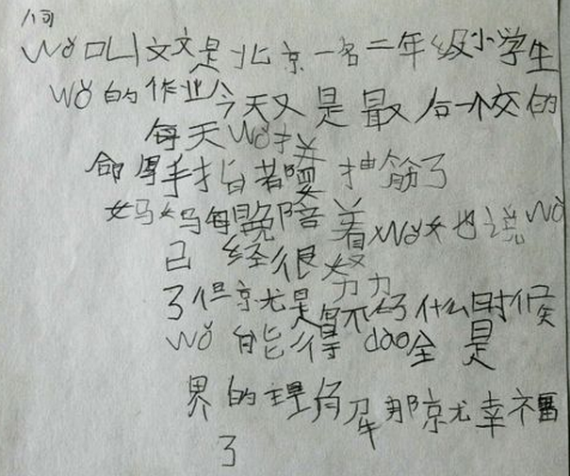
4.3
学习障碍（LD）
ICD-10 特殊发育障碍类
起病时间：发育的早期阶段
主要表现：儿童获得学习技能的正常方式受损
障碍起源：认知加工过程的异常
障碍基础：大脑发育过程中的生物功能异常
学习障碍的临床诊断分类：
阅读障碍（占4/5）
拼写障碍
计算障碍
运动障碍

Slide 17
4.4
学习障碍的干预
①直接改善基本技能的措施；
②通过对听说、理解和记忆进行的常规教育而改善其任职技巧的措施；
③教给学生行为技能，用以弥补学生在阅读、数学、或者抒写表达方面可能存在特殊问题

Slide 18
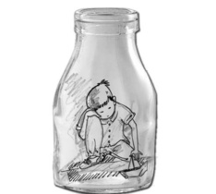
总结
重视和正视儿童发育行为障碍，积极参与科学治疗
儿童发育行为问题越早发现越早干预，预后越好
调整儿童发育行为障碍患儿的教育目标，以生活技能教育为重点，培养独立生活能力
鼓励融合教育，提高社会接纳程度

Slide 19
谢谢大家！

